Slide 1
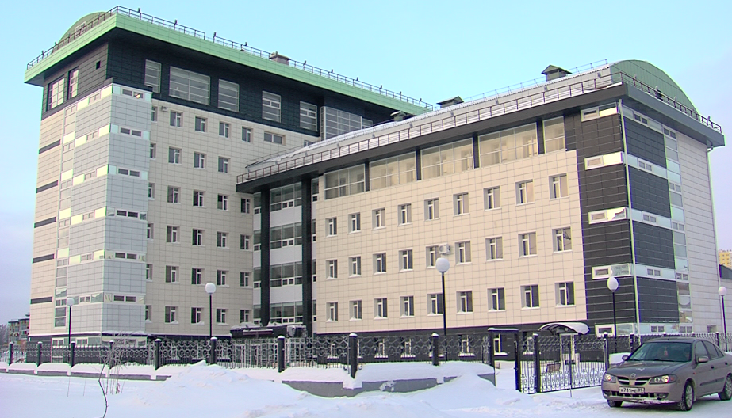
Бюджетное учреждение ХМАО-Югры
«Сургутская городская клиническая поликлиника № 4»
Итоги деятельности БУ «Сургутская городская клиническая поликлиника № 4» за 2017 год

Slide 2
Цели и задачи БУ «Сургутская городская клиническая поликлиника № 4»
Цель - сохранение и укрепление здоровья населения территории обслуживания.
Задачи:
1. Повышение эффективности работы БУ «Сургутская городская клиническая поликлиника № 4»:
обеспечение населения первичной, в том числе первичной специализированной медико-санитарной помощью в соответствии с Программой государственных гарантий оказания гражданам Российской Федерации бесплатной медицинской помощи на 2018 год и на плановый период 2019-2020 годов по видам, объемам, порядку и условиям ее оказания;
реализация мероприятий государственной Программы ХМАО-Югры «Развитие здравоохранения на 2016-2020 годы», направленных на снижение заболеваемости, инвалидности и смертности, увеличение продолжительности жизни населения.

Slide 3
Цели и задачи БУ «Сургутская городская клиническая поликлиника № 4»
2. Обеспечение доступности и качества медицинской помощи:
совершенствование современных методов профилактики, направленных на повышение доступности и качества профилактической медицинской помощи (работа кабинета медицинской профилактики, Центра здоровья для детей, Школ больных, проведение профилактических осмотров, диспансеризации определенных групп населения), формирование основ здорового образа жизни среди населения;
совершенствование оказания первичной, в том числе первичной специализированной медико-санитарной помощи;
совершенствование системы лекарственного обеспечения в амбулаторных условиях;
внедрение современных методов профилактики, диагностики, лечения больных социально значимыми заболеваниями;
обеспечение оказания доступной и качественной медицинской помощи детям и матерям, дальнейшее укрепление здоровья детей и матерей;
повышение качества жизни больных тяжелыми неизлечимыми заболеваниями;
совершенствование оказания медицинской помощи лицам пожилого и старческого возраста;
повышение доступности медицинской реабилитации и санаторно-курортного лечения;
проведение активной кадровой политики, направленной на привлечение и закрепление в БУ «Сургутская городская клиническая поликлиника № 4» высококвалифицированных специалистов, направление на целевую подготовку и переподготовку врачебных кадров.

Slide 4
Демографические показатели

Slide 5
Демографические показатели

Slide 6
Демографические показатели Перинатальная и младенческая смертность
Перинатальная и младенческая смертность

Slide 7
Демографические показатели

Slide 8
Смертность
Показатель общей смертности на 100 тыс. среднегодового населения составил 564,5
676
человек
Дети –
11 человек
Взрослые – 665
человек

Slide 9
Исполнение целевых показателей по основным показателям смертности населения по программе госгарантий
 | целевой показатель | Факт 2017
общая смертность на 1 тыс. населения | 6,1 | 5,6
смертность в трудоспособном возрасте на 100 тыс. трудоспособного населения | 432,0 | 304,2
смертность от болезней системы кровообращения на 100 тыс. населения | 260,5 | 267,2
Смертность от болезней системы кровообращения в трудоспособном возрасте на 100 тыс. населения трудоспособного возраста | 150,0 | 123,0
смертность от новообразований на 100 тыс. населения | 109,0 | 118,6

Slide 10
Исполнение целевых показателей по основным показателям смертности населения по программе госгарантий
 | целевой показатель | Факт 2017
смертность от туберкулеза на 100 тыс. населения | 4,0 | 1,7
Доля умерших в трудоспособном возрасте на дому к общему кол-ву умерших в трудоспособном возрасте (%) | 28,0 | 27,6
младенческая смертность на 1 тыс. родившихся живыми | 4,0 | 2,02
смертность детей от 0 до 4 лет на 100 тыс. населения соответствующего возраста | 138,0 | 71,2
смертность детей от 0-17 лет на 100 тыс. населения детского населения | 57,0 | 43,3
Доля умерших в возрасте от 0 до 4 на дому в общем количестве умерших от 0-4 года (%) | 10,8 | 14,3
Доля умерших в возрасте от 0 до 17 на дому в общем количестве умерших от 0-17 года (%) | 11,4 | 27,3

Slide 11
Смертность в трудоспособном возрасте
Показатель смертности в трудоспособном возрасте на 100 тыс. среднегодового населения составил 304,2

Slide 12
Смертность на дому
В 2017 году на дому умерло 197 человек, показатель составил 164,5 на 100 тыс. среднегодового населения, что выше уровня 2016 года на 19,9% (2016 г. – 157 случаев – 137,1).
Структура смертности на дому:
1
болезни системы органов кровообращения – 60,9%
2
новообразования – 18,8%
внешние причины заболеваемости и смертности
– 7,6%
3
4
другие симптомы и признаки – 6,1%
5
болезни органов пищеварения – 2,5%

Slide 13
Общая заболеваемость
Уровень заболеваемости

Slide 14
Первичная заболеваемость
Уровень первичной заболеваемости

Slide 15
Выполнение объемов медицинской помощи по ОМС
Амбулаторно-поликлиническая
медицинская помощь
Медицинская помощь
в дневных стационарах
Посещения
с профилак-
тической
целью
332 116
(100,2%)
Обращения
по поводу
заболевания
146 313
(100,0%)
Посещения
по
неотложной
помощи
32 202
(100,0%)
Число
пролеченных
больных
4 526 (100,0%)

Slide 16
Выполнение государственного задания
Амбулаторно-поликлиническая
медицинская помощь
Обеспечение специальными
молочными продуктами
детского питания
Первичная
медико-
санитарная
помощь, не
включенная
в базовую
программу ОМС
18 628 (95,5%)
Первичная
медико-
санитарная
помощь,
включенная
в базовую
программу ОМС
1 264 (97,2%)
Посещения
по
паллиа-
тивной
помощи
2 565
(100,0%)
Количество
обслуживаемых
лиц
3 438 (99,7%)

Slide 17
Работа дневного стационара
ЛПУ | Профиль мест | Число паци- енто-мест | Среднего-довое число пациенто- мест | Дни лечения |  |  | Норматив работы пациенто-места | Работа пациента-места по факту | % отклоне-ния от нормати-ва | Пролеченные пациенты |  |  | Оборот пациенто-места | Планируе-мая средняя длитель-ность лечения | Средняя длитель-ность лечения одного больного
 |  |  |  | План | Факт | % выпол-нения
 |  |  |  |  |  |  |  |  |  | ПЛАН | Число пролеченных пациен-тов | % отклоне-ния от нормати-ва
Детская п-ка | всего: | 52 | 52 | 18148 | 19465 | 107,3 | 349,0 | 374,3 | 7,3 | 1546 | 1572 | 1,7 | 30,2 | 11,2 | 12,4
 | педиатрические | 12 | 12 | 4188 | 4665 | 111,4 | 349,0 | 388,8 | 11,4 | 380 | 386 | 1,6 | 32,2 | 11,0 | 12,1
 | неврологические | 40 | 40 | 13960 | 14800 | 106,0 | 349,0 | 370,0 | 6,0 | 1166 | 1186 | 1,7 | 29,7 | 12,0 | 12,5
Женская консультация | всего: | 30 | 30 | 10470 | 10516 | 100,4 | 349,0 | 350,5 | 0,4 | 1152 | 1190 | 3,3 | 39,7 | 9,1 | 8,8
 | Патология беременности | 30 | 30 | 10470 | 10516 | 100,4 | 349,0 | 350,5 | 0,4 | 1152 | 1190 | 3,3 | 39,7 | 9,1 | 8,8
П-ка для взрослых "Нефтяник" | всего: | 54 | 46 | 14711 | 14967 | 101,7 | 319,8 | 325,4 | 1,7 | 1397 | 1376 | -1,5 | 29,9 | 11,4 | 10,9
 | оториноларингологич. детские | 6 | 8 | 2734 | 2794 | 102,4 | 3414,1 | 349,3 | 2,4 | 297 | 314 | 3,6 | 39,3 | 9,2 | 8,9
 | оториноларингологич. взрослые | 6 | 4,0 | 988 | 891 | 85,0 | 262,0 | 222,8 | -15,0 | 116 | 99 | -19,5 | 24,8 | 8,5 | 9,0
 | офтальмологические взрослые | 10 | 3,0 | 1160 | 377 | 108,3 | 116,0 | 125,7 | 8,3 | 123 | 41 | 10,8 | 13,7 | 9,4 | 9,2
 | офтальмологические детские | 2 | 1 | 232 | 0 | 0 | 232 | 0 | -100 | 25 | 0 | -100 | 0 | 9,2 | 0
 | терапевтические | 18 | 18 | 6282 | 6241 | 99,3 | 349,0 | 346,7 | -0,7 | 550 | 531 | -3,5 | 29,5 | 11,4 | 11,8
 | неврологические | 12 | 12 | 4188 | 4664 | 111,4 | 349,0 | 388,7 | -11,4 | 371 | 391 | 5,4 | 32,6 | 11,3 | 11,9
П-ка пос. "Юность" | всего: | 12 | 12 | 4188 | 4380 | 104,6 | 349,0 | 365,0 | 4,6 | 371 | 403 | 8,6 | 33,6 | 11,3 | 10,9
 | терапевтические | 12 | 12 | 4188 | 4380 | 104,6 | 349,0 | 365,0 | 4,6 | 371 | 403 | 8,6 | 33,6 | 11,3 | 10,9
БУ «СГКП № 4" | всего: | 148 | 139 | 48390 | 49328 | 104,1 | 341,0 | 354,9 | 4,1 | 4551 | 4541 | 2,0 | 32,7 | 10,6 | 10,9

Slide 18
Обслуживание ветеранов ВОВ
1
2
3
4
.
участники ВОВ – 7;
инвалиды ВОВ – 2;
бывшие несовершеннолетние узники концлагерей – 7;
блокадники Ленинграда – 3;
солдатские
вдовы – 22;
участники трудового фронта – 144.
Выявлено 395 заболеваний (2,5 на одного человека):
1) болезни сердечно-сосудистой системы –26,5%;
2) болезни эндокринной системы – 22,5%;
3) болезни нервной системы – 16,4%.
Выписано 759 рецептов на сумму 313 526,0 руб.:
По ДЛО – 428 рецептов на сумму 168 125,0 руб.
По РЛО – 331 рецепт на сумму
145 401 руб.
В круглосуточном стационаре пролечен 1 участник ВОВ
В дневном стационаре пролечено 4
человека
Санаторное лечение получили 2 человека

Slide 19
Льготное лекарственное обеспечение
Региональная льгота
Лиц, включенных в региональный регистр – 13 671 чел.,
получили лечение
7 362 чел.
Федеральная льгота
Лиц, включенных в федеральный регистр -
2 320 чел.,
требовалось лечение у
1 176 чел.
Стоимость лекарственных препаратов, израсхо-дованных в 2017 г.
62 479 861,0 руб.
На одного федерального льготника выписано
24,7 рецепта.
Стоимость одного рецепта 650,24 руб.
На одного регионального льготника выписано
14,3 рецепта.
Стоимость одного рецепта 583,22 руб.
Стоимость лекарственных препаратов, израсхо-дованных в 2017 г.
15 961 618,91руб.
7 ВЗН
Лиц, включенных в регистр - 126 чел.,
требовали лечение
126 чел.
На одного льготника выписано 5,4 рецепта. Стоимость одного рецепта 90 009,37 руб.
Стоимость лекарственных препаратов, израсходованных в 2017 г.,
24 733 451,75 руб.
Лиц, включенных в регистр 25 чел., лечение получили 22 чел.
Орфанные заболевания
Стоимость лекарственных препаратов –
59 586 205,77 руб.
На одного льготника 19,0 рецепта. Стоимость одного рецепта
60 032,65руб.

Slide 20
Санаторно-курортное лечение
По итогам 2017 года санаторно-курортное лечение по путевкам Депздрава Югры по всем профилям получили 528 человек, что на 29,7% больше, чем в предыдущем году (2016 г. – 407 человек).
Получили лечение 150 детей в сопровождении взрослых по путевкам «Мать и дитя», в том числе 9 детей-инвалидов, 14 детей из многодетных семей, 3 ребенка из семей, находящихся в трудной жизненной ситуации, 2 ребенка, находящихся под опекой.
Взрослых направлено – 378 человек, в том числе 7 инвалидов, 2 ветерана боевых действий, 4 человека, пострадавших от воздействия аварии на ЧАЭС, 87 ветеранов труда РФ, 63 ветерана труда ХМАО, 11 реабилитированных.

Slide 21
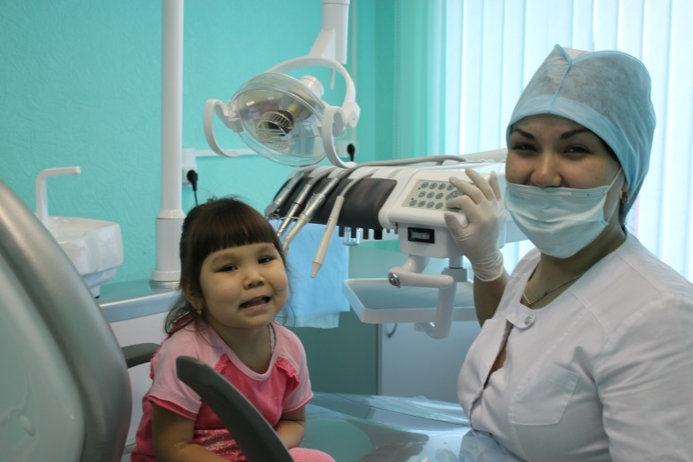
Работа Центра здоровья для детей
Количество обследованных –
2292 ребенка
Выявлены функциональные расстройства у 1078 чел. – 47,0%
Всем пациентам с выявленными функциональными расстройствами назначены индивидуальные планы реабилитации, 163 ребенка (15,1%) направлены к специалистам поликлиник, 84,9% направлены к специалистам Центра здоровья.
Осмотрено гигиенистом стоматологическим 1919 человек, выявлены отклонения у 678 детей (35,3%).
Notes:
За 2016 год обследовано 2647 детей, из них до 14 лет – 2375 (89,7%), подростки – 272 человека (10,3%).
Выявлены функциональные расстройства у 1164 детей (43,9%).
Всем пациентам с выявленными функциональными расстройствами назначены индивидуальные планы реабилитации, 43,9% направлены к специалистам поликлиник, 51% направлены к специалистам Центра здоровья.
В структуре выявленных нарушений:
расстройства питания – 584 человека (50,2%);
отклонения от нормы по стоматологическому профилю – 619 детей (23,3%);
риск патологии сердечно-сосудистой системы - 45 детей (1,7%).

Slide 22
Диспансеризация и профмедосмотры
Диспансеризация детей-сирот, находящихся в стационарных учреждениях
100,0%
диспансеризация определенных групп взрослого населения
100,3%
профилактические осмотры детей, находящихся под опекой
106,8%
профилактические осмотры несовершеннолетних
100,0%
профилактические медицинские осмотры взрослого населения
101,2%

Slide 23
Диспансеризация определенных групп взрослого населения
На II этап диспансеризации направлены 10087 человек (54,8%), завершили II этап диспансеризации – 10042 человека.

Slide 24
Кадровое обеспечение
Имеют действующие сертификаты специалиста
210 (98,1%)
Имеют квалификационную категорию
79(37,0%)
Врачи
с высшим медицинским образованием
214
Имеют 2 и более сертификата специалиста
20 (14,0%)
Высшая – 44 (20,6%)
Первая – 19 (8,9%)
Вторая – 16 (7,5%)
Не имеют категории 135 (63,0%)
Имеют действующие сертификаты специалиста
431 (83,2%)
Имеют квалификационную категорию
216 (41,7%)
Средние медицинские работники
518
Высшая – 139 (26,8%)
Первая – 52 (10,0%)
Вторая – 25 (4,8%)
Не имеют категории
302 (58,3%)
Notes:
По данным статистической формы № 30 «Сведения о медицинской организации» за 2016 год в учреждении трудится 216 врачей с высшим медицинским образованием, 97 из них (44,9%) имеют квалификационные категории: 50 специалистов (23,1% от общего количества врачей) имеют высшую, 26 человек (12,0%) – первую, 21 врач (9,7%) – вторую квалификационную категорию. Не имеет категории 119 врачей – 55,1% от общего количества врачебного персонала. Вышеуказанные цифры остаются стабильными на протяжении пяти лет. Число врачей, не имеющих категории, превышает число аттестованных специалистов в том числе и по причине увольнения специалистов со стажем и приемом на работу молодых специалистов.
Действующие сертификаты специалиста имеют 209 человек – 96,8% врачебного персонала. Кроме того, из числа врачебного персонала 26 человек имеют по 2 и более сертификата специалиста – 12,0% врачебного персонала.
В учреждении работает 526 средних медицинских работника и 1 фармацевт, 229 человек из них (43,5%) имеют квалификационные категории: 140 специалистов (26,6% от общего количества средних) имеют высшую, 63 человека (11,6%) – первую, 24 работника (5,3%) – вторую квалификационную категорию. Не имеют категории 297 средних медицинских работника – 56,5% от общего количества персонала данной категории.
Действующие сертификаты специалиста имеют 423 человека – 80,4% от общего количества работающих на должностях среднего медицинского персонала.

Slide 25
Реализация программы «Доступная среда» в БУ «Сургутская городская клиническая поликлиника № 4»

Slide 26
Реализация программы «Доступная среда» в БУ «Сургутская городская клиническая поликлиника № 4»

Slide 27
Финансовые ресурсы

Slide 28
Исполнение Указа Президента РФ от 07.05.2012 № 597 «О мероприятиях по реализации государственной социальной политики» в части повышения средней заработной платы медицинских работников

Slide 29
Задачи на 2017 год
1. Разработка и проведение комплекса мероприятий, направленных на снижение смертности населения района обслуживания от основных причин.
2. Дальнейшее укрепление материально-технической базы учреждения.
3. Обеспечение населения первичной медико-санитарной помощью в соответствии с Программой государственных гарантий оказания гражданам Российской Федерации бесплатной медицинской помощи на 2018 год и на плановый период 2019-2020 годов по видам, объемам, порядку и условиям ее оказания.
4. Совершенствование механизмов реализации проекта «Бережливая поликлиника», направленного на повышение доступности и качества медицинской помощи прикрепленному населению.
5. Повышение удовлетворенности населения в оказании медицинской помощи, а также удовлетворенности доступностью, качеством медицинской помощи.
6. Совершенствование современных методов профилактики (работа отделения медицинской профилактики, Центра здоровья для детей, Школ больных, проведение профилактических осмотров, диспансеризации определенных групп взрослого населения), формирование основ здорового образа жизни среди населения.
7. Развитие службы медицинской помощи лицам пожилого и старческого возраста.
8. Дальнейшее развитие информационных ресурсов учреждения в региональных сервисах, внедрение региональной информационной системы с первичным наполнением электронных медицинских карт.
9. Проведение эффективной кадровой политики, направленной на привлечение и закрепление квалифицированных специалистов.

Slide 30
СПАСИБО ЗА ВНИМАНИЕ!
БУДЬТЕ ЗДОРОВЫ!

